Slide 1


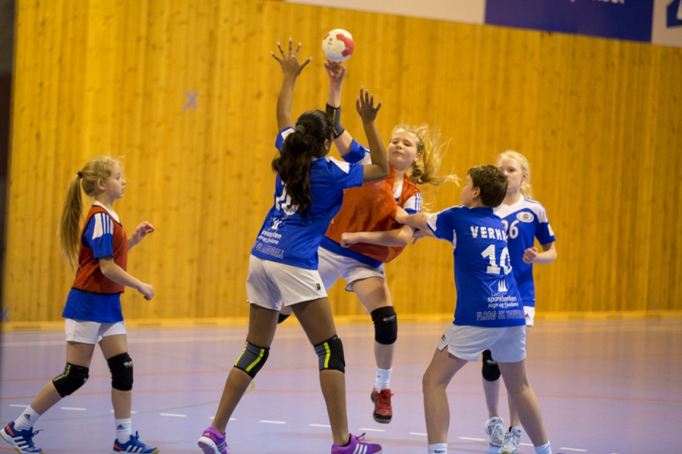
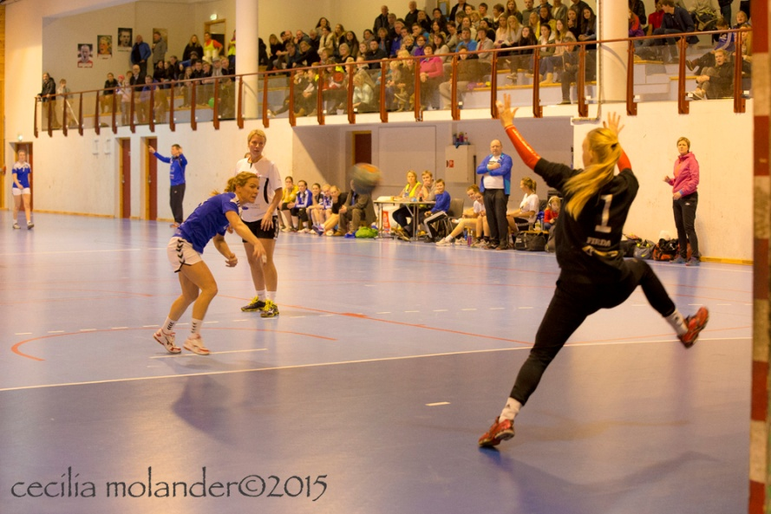
Fakta om Florø SK Handball
Florø SK Handball er en underavdeling av Florø Sportsklubb som er et fleridrettslag.
Største håndballklubb i Sogn og Fjordane med 540 aktive spillere og 63 lag.
95 % under 18 år og 65 % jenter.
Startet Vestkyst Cup på 1980 tallet.
Vestkyst Cup 2015 talte 52 lag.
Vestkyst Cup 2016 talte 51 lag
Vestkyst Cup 2017 talte 55 lag.
Vestkyst Cup 2018 talte 52 lag.
Vestkyst Cup 2019 talte 61 lag og 133 kamper.
Florø SK Handball deltok med 8 lag på Bergen Cup 2015/16/17, 7 lag I 2018 og 5 lag I 2019.
Deltar også på Stryn, Førde og flere andre Cuper

Slide 2
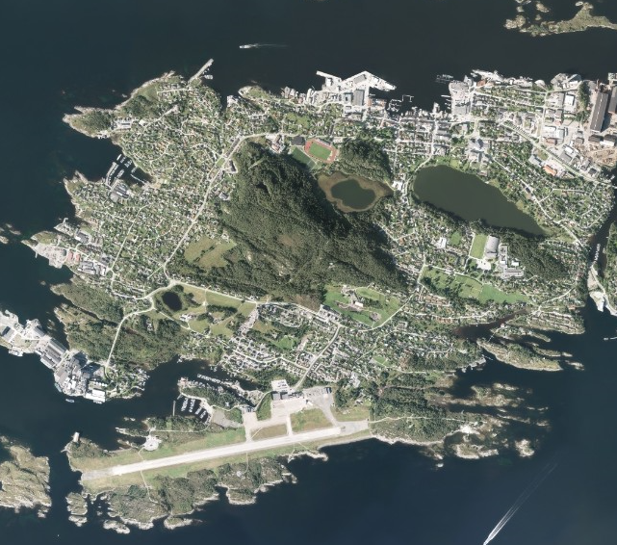
Florø er perfekt for Vestkyst Cup Korte avstander og god kommunikasjon
1. Florø Idrettssenter ca 1.2 km fra sentrum/havn
2. Florahallen ca 1.3 Km fra Florø Idrettssenter.
3. Florø Lufthavn ca 1.3 km fra Florø Idrettssenter.
3. Sørstrand Folkepark ca 1.3 km fra Florø Idrettssenter.
4. Badeanlegget Havhesten ca 0.7 km fra Florø Idrettssenter.
5. Florø Sentrum med havn og båtanløp.
5
2
1
4
3
3

Slide 3
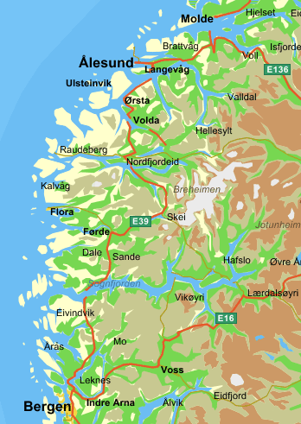
Fakta om Vestkyst Cup
Visjon
Vestkyst Cup skal samle lag mellom Molde og Bergen til håndball Cup i Florø.
- Florø midt mellom Molde og Bergen
Mål for 2020
70-85 lag mellom 9 - 20 år og som vil forlenge sesongen og legge grunnlaget for neste.
Kompakt
Hoveddelen av spill, innkvartering, bespisning og sosialt skjer innenfor en radius av 300 meter.
Trygg cup
Oppleves trygg og oversiktlig.
Opplev Florø
Norges vestligste by grunnlagt i 1860.
Møre og Romsdal
Sogn og Fjordane
Hordaland

Slide 4
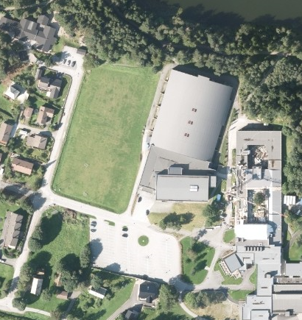
Vestkyst Cup En kompakt løsning
Vestkyst Cup arrangeres på Florø Idrettssenter som er kollokallisert med Flora Videregående skole
Kampavviklingen skjer i flerbrukshall og på mobil flate i storhall på Florø Idrettssenter samt i Florahallen ved Florø Stadion
Innkvartering på flatseng i en barnehage, Røde Kors-klubbhus, på idrettssenteret og på Flora Videregående skole
All bespisning for overnattende i kantine på Flora Videregående skole. Kiosk i Florø Idrettssenter.
Parkering lett tilgjengelig

Slide 5
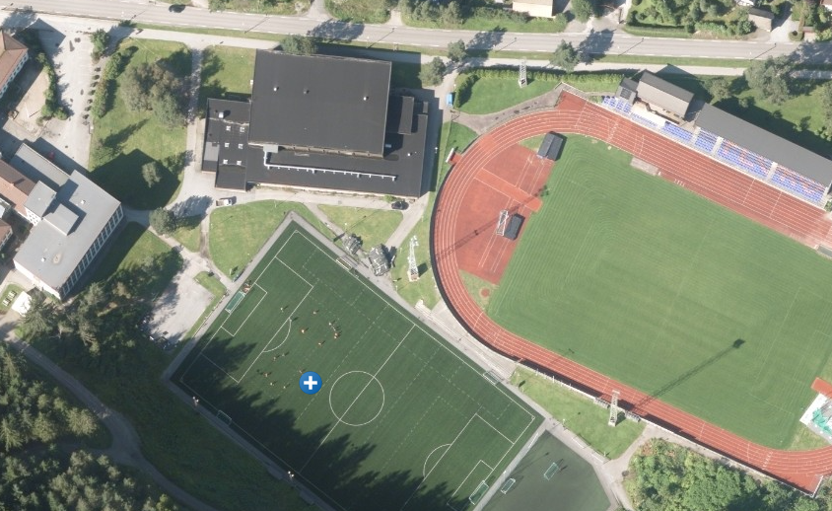
Flora Hallen ved Florø Stadion
Florahallen som vist under ved Florø Stadion er en sentral del av Vestkyst Cup 2020
Florahallen
Florø Stadion
Parkering lett tilgjengelig
1.3 Km mellom Florahallen og Florø Idrettssenter

